Slide 1
扩散系数建模

Slide 2
选取元素
Ti：在锡石中含量较高（几十到几百ppm），且与Sn同属于+4价
Pb：验证经验公式的正确性
赋存形式
取代位（类质同象）
间隙位

Slide 3
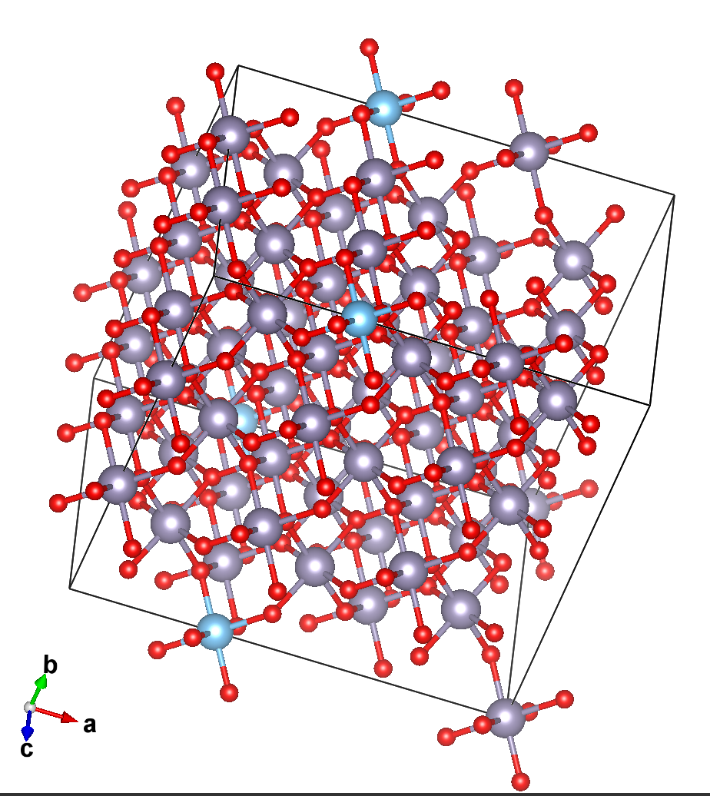
Ti——取代位（一个Ti替换一个Sn）
选取温度：
根据文献获得的成矿温度在300～500℃之间
因此选取700K、800K、900K作为模拟温度
选取压力：
成矿压力在10⁷-10⁸Pa之间
因此选取的压力为5* 10⁷ Pa

Slide 4
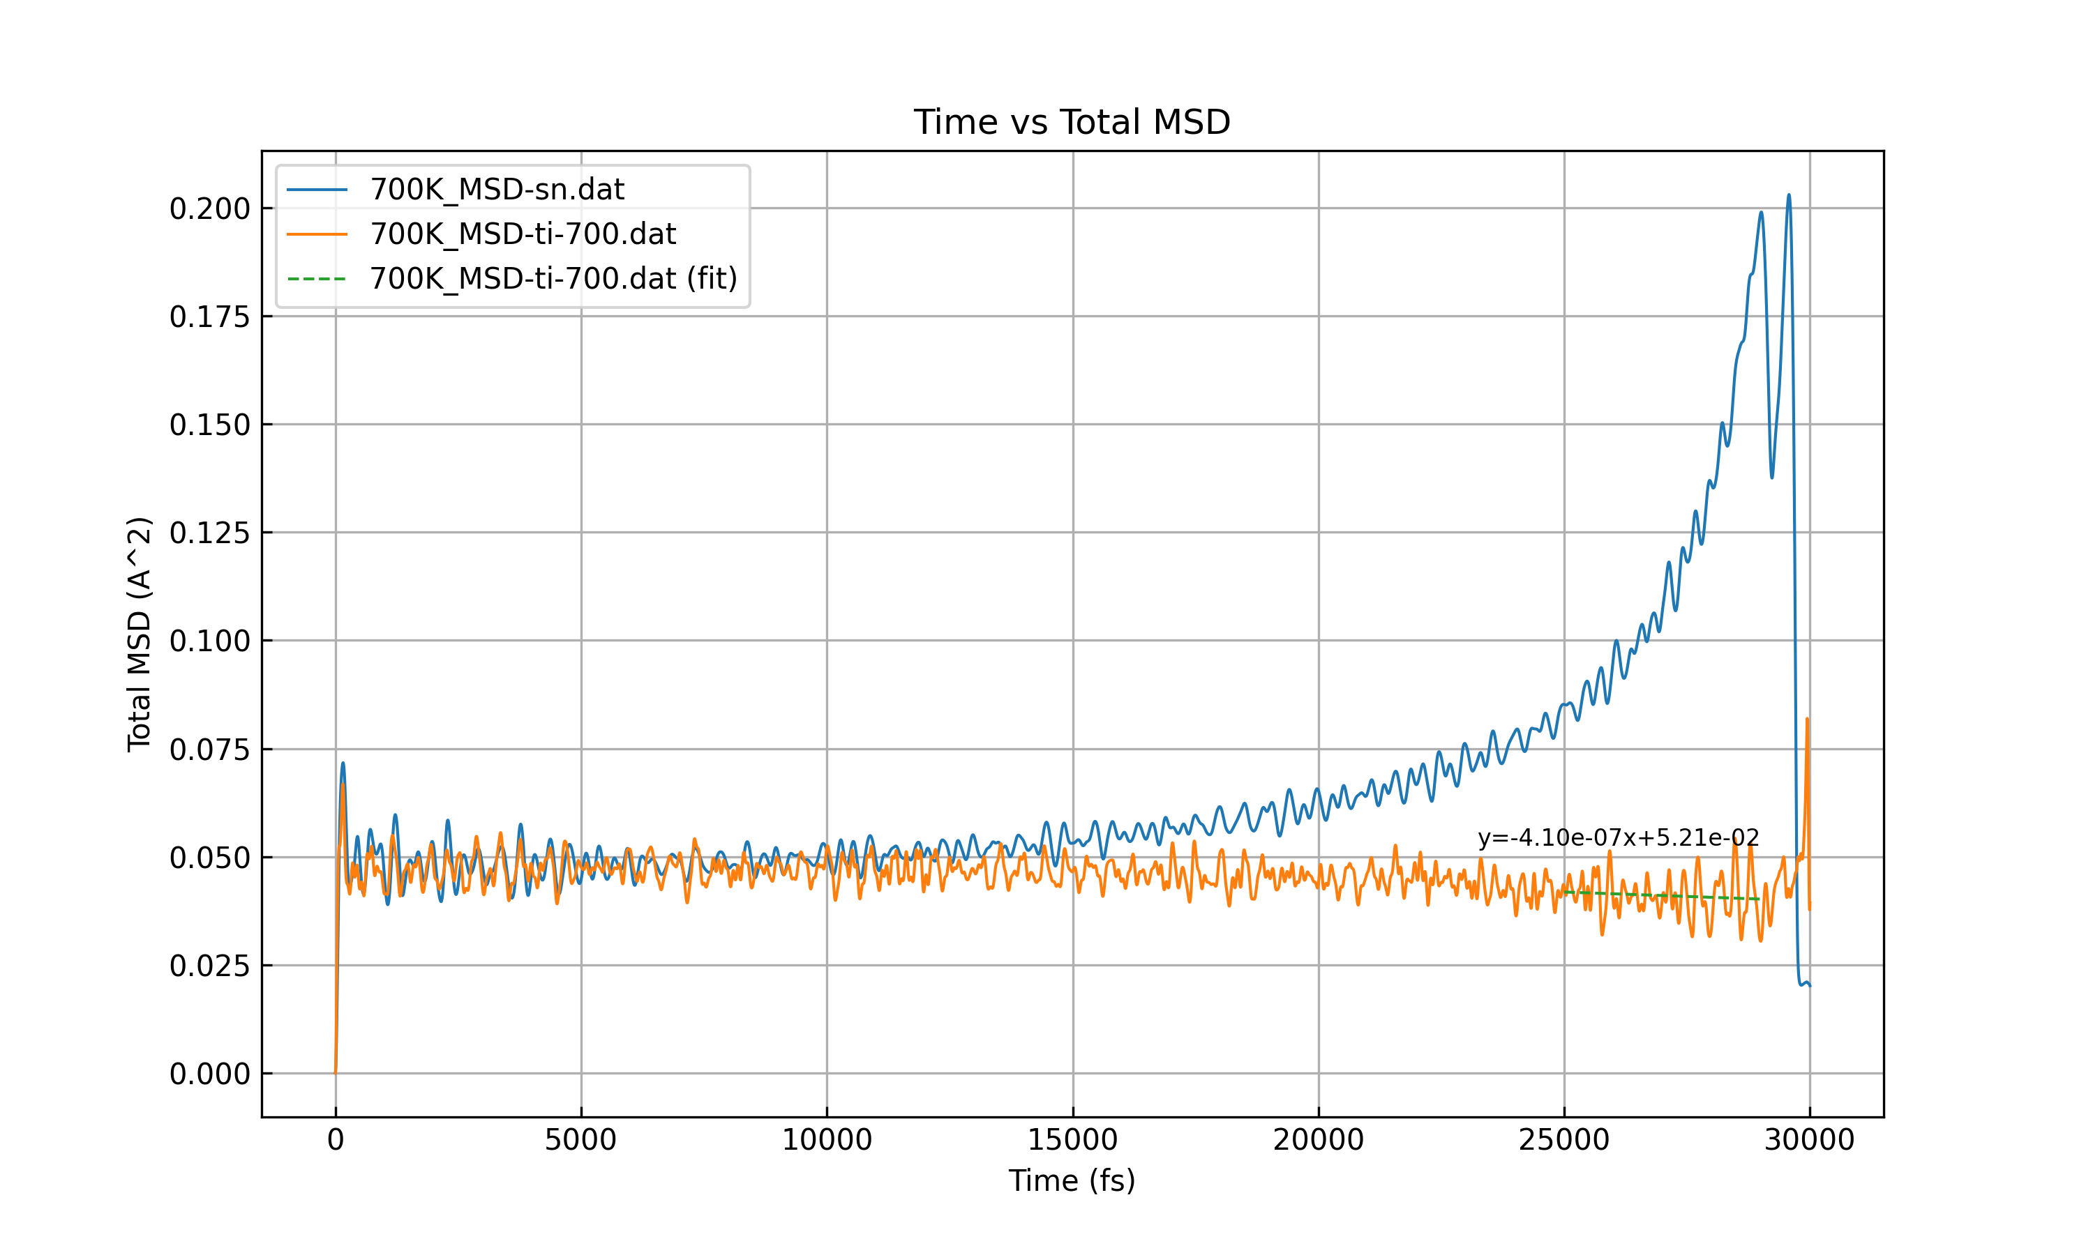
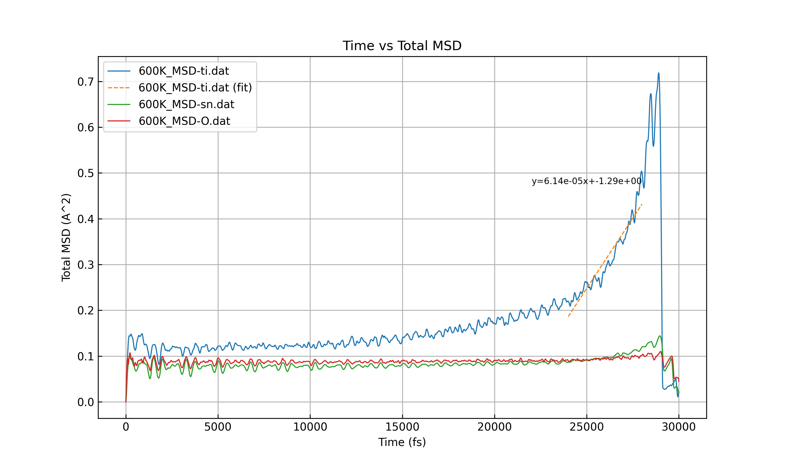
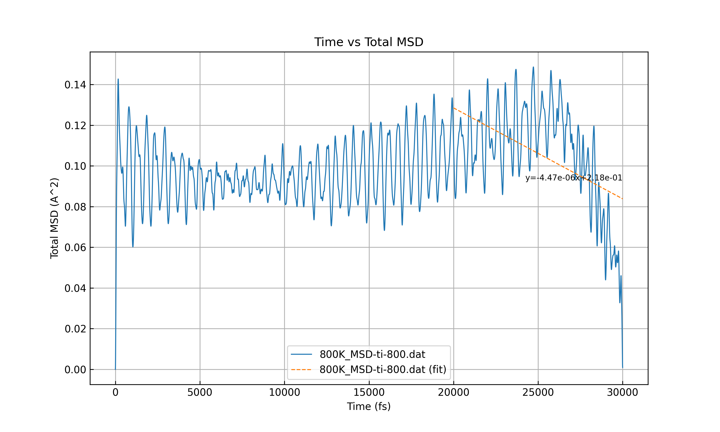
模拟结果——30ps

Slide 5
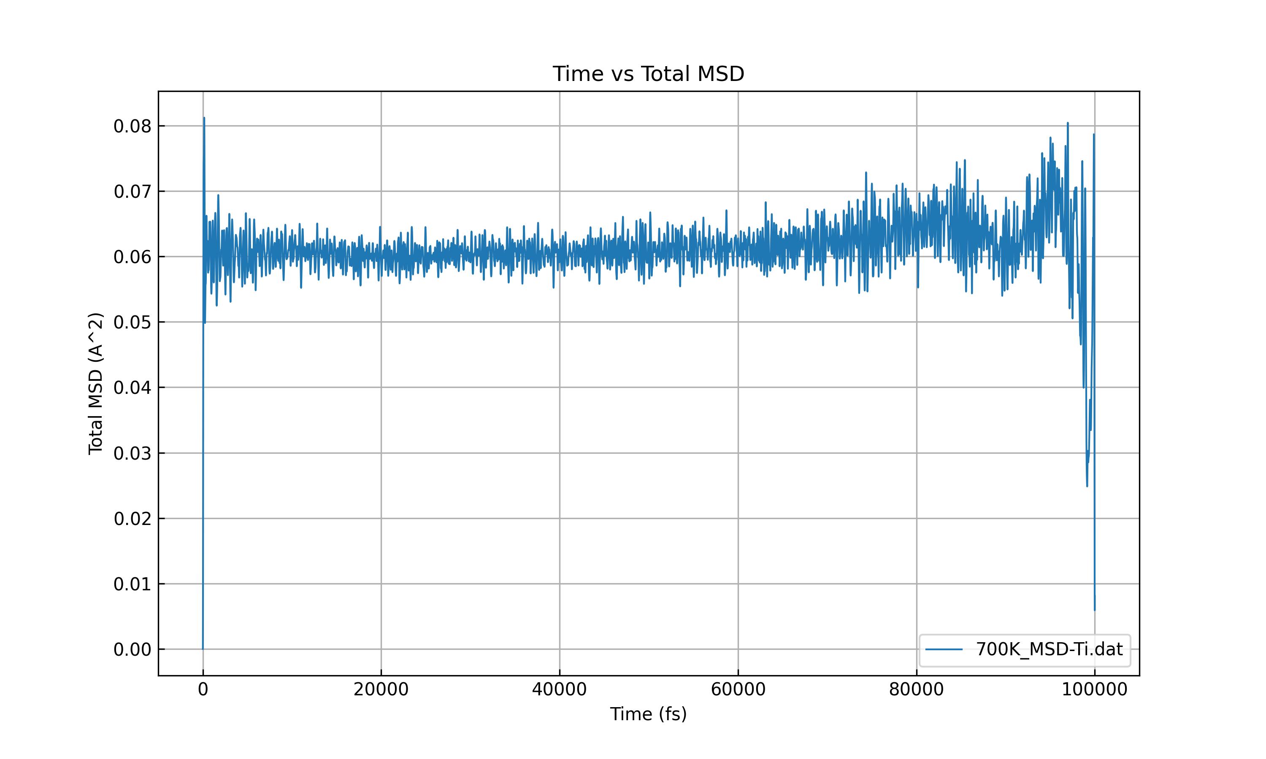
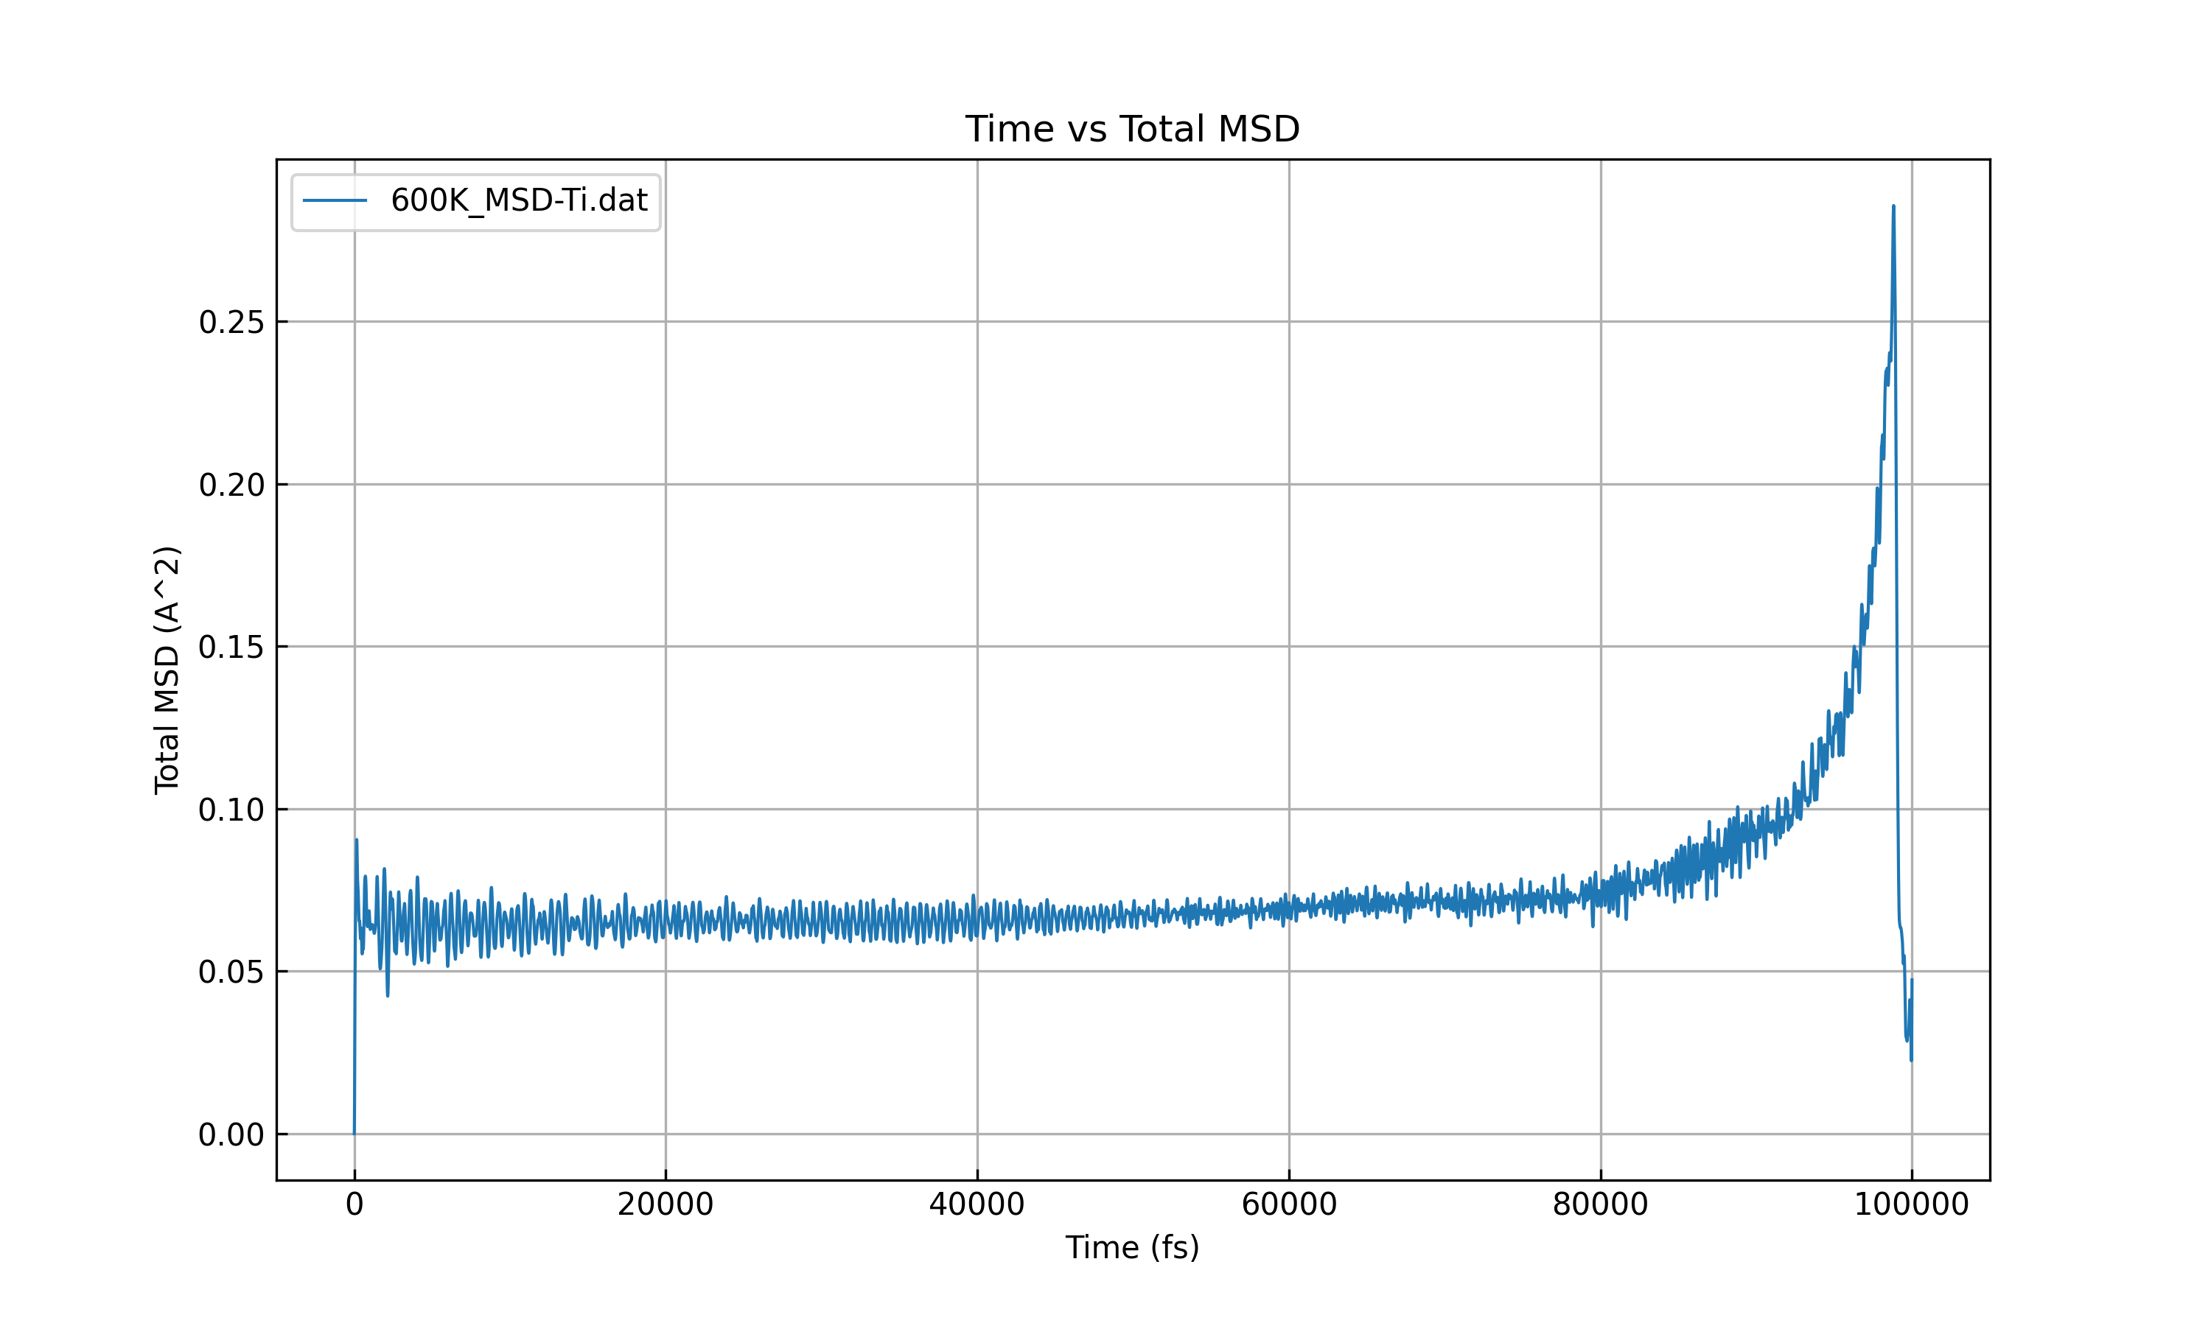
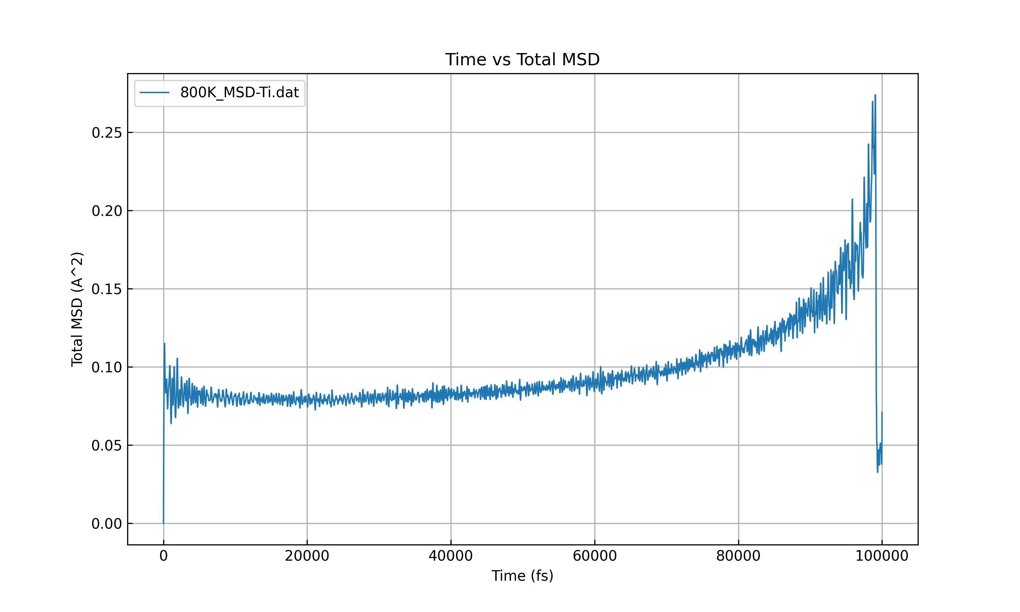
模拟结果——100ps

Slide 6
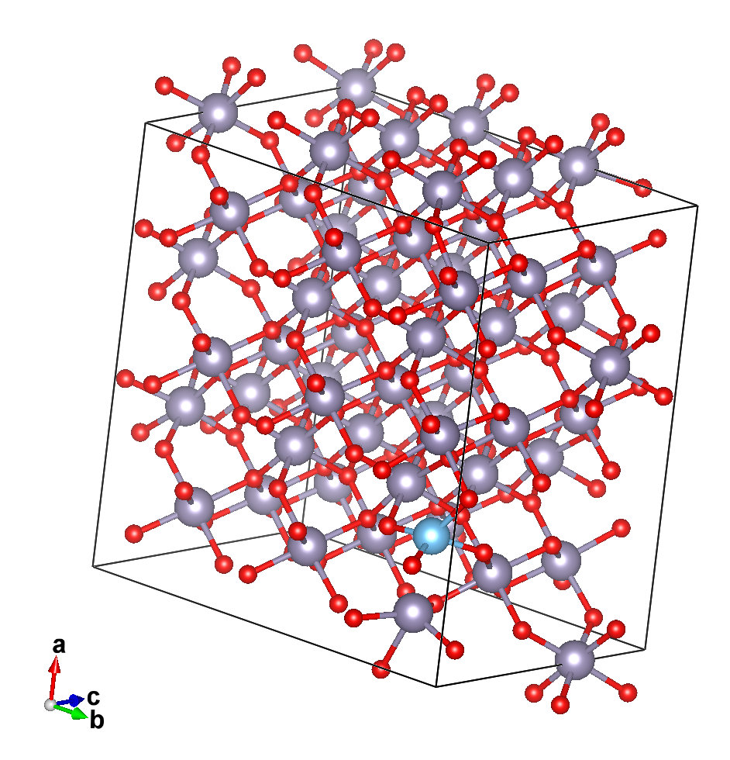
Ti——间隙位
选取温度：
根据文献获得的成矿温度在300～500℃之间
因此选取700K、800K、900K作为模拟温度
选取压力：
成矿压力在10⁷-10⁸Pa之间
因此选取的压力为5* 10⁷ Pa

Slide 7
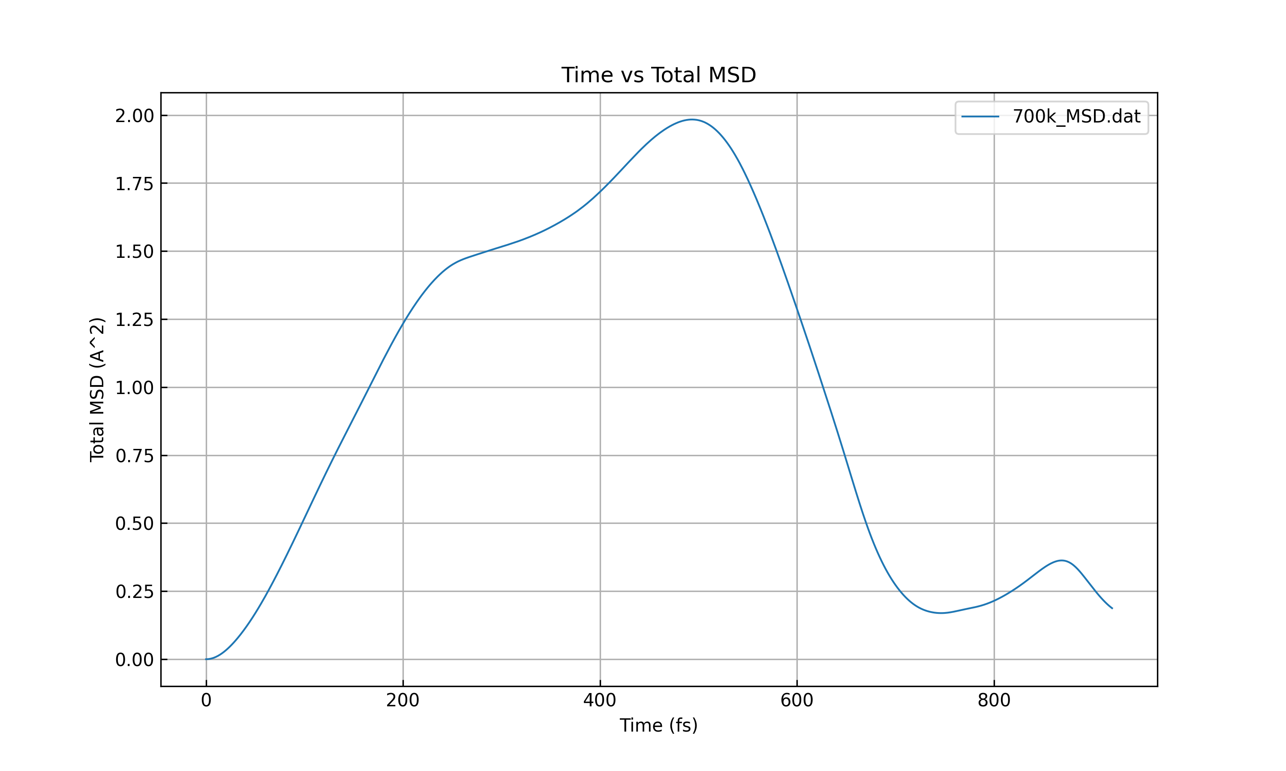
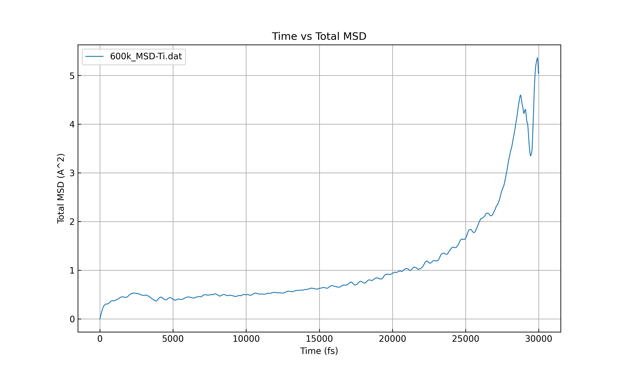
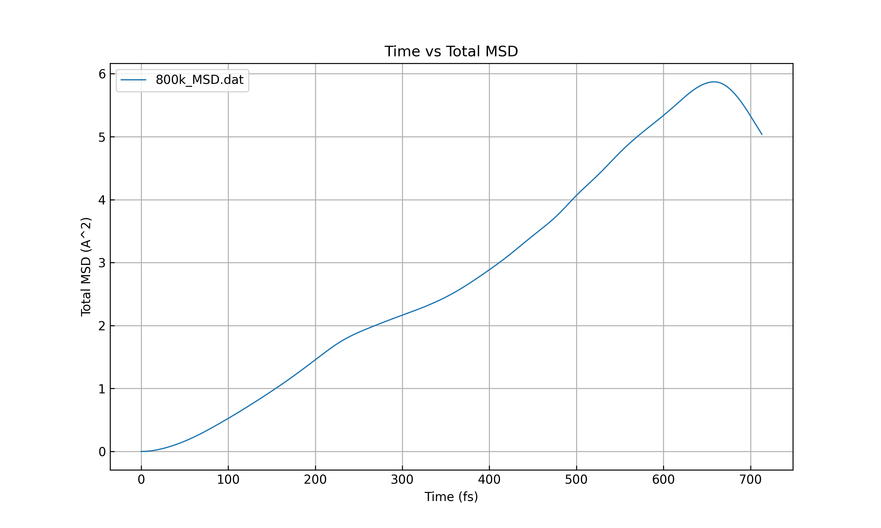
模拟结果——30ps

Slide 8
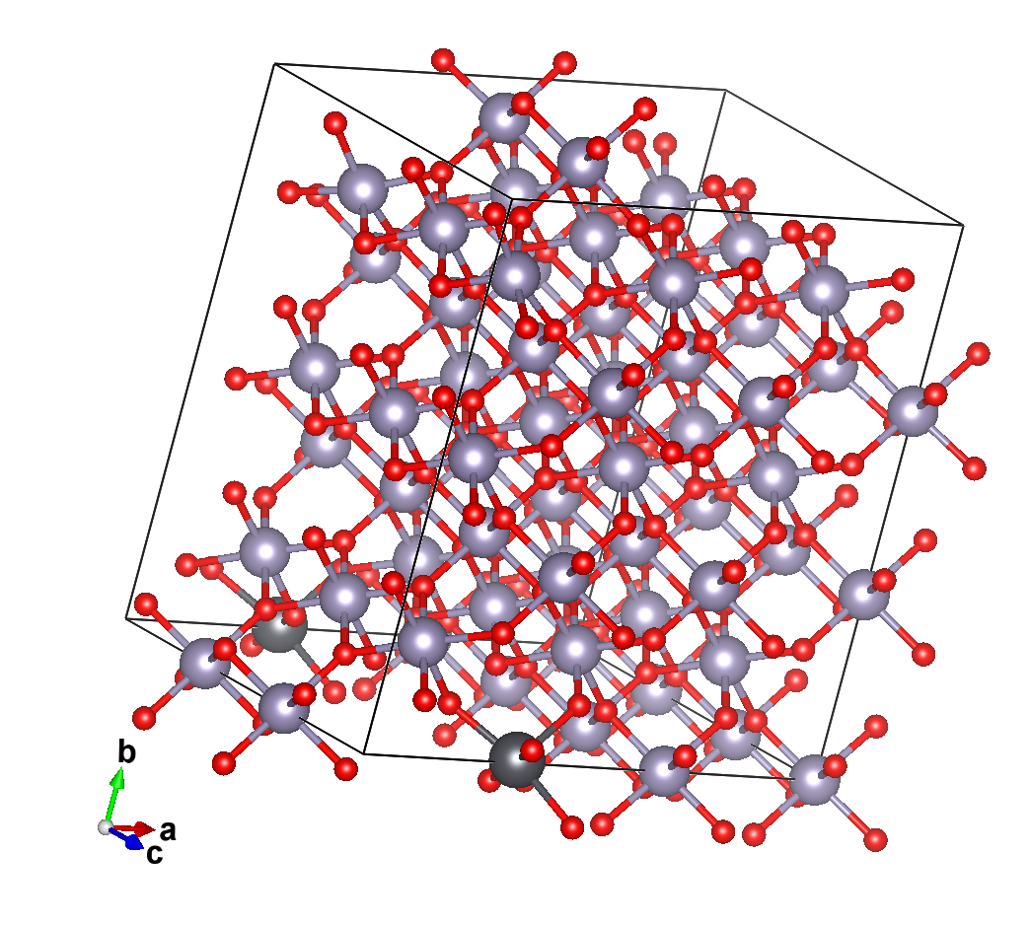
Pb——取代位 （一个Pb替换一个Sn并去掉一个O）
选取温度：
主要是验证作用，根据文献中的温度来模拟
因此选取800K、900K、1000K作为模拟温度
选取压力：
成矿压力在10⁷-10⁸Pa之间
因此选取的压力为5* 10⁷ Pa

Slide 9
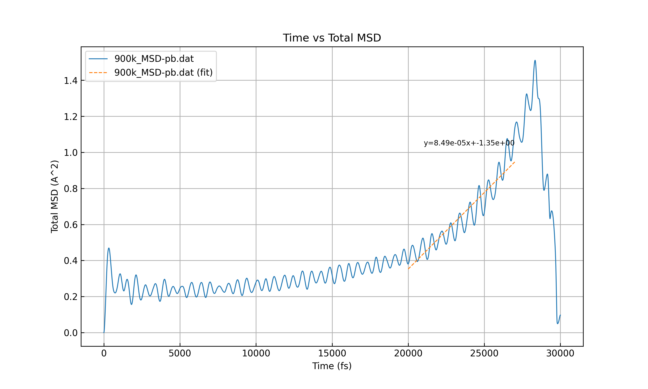
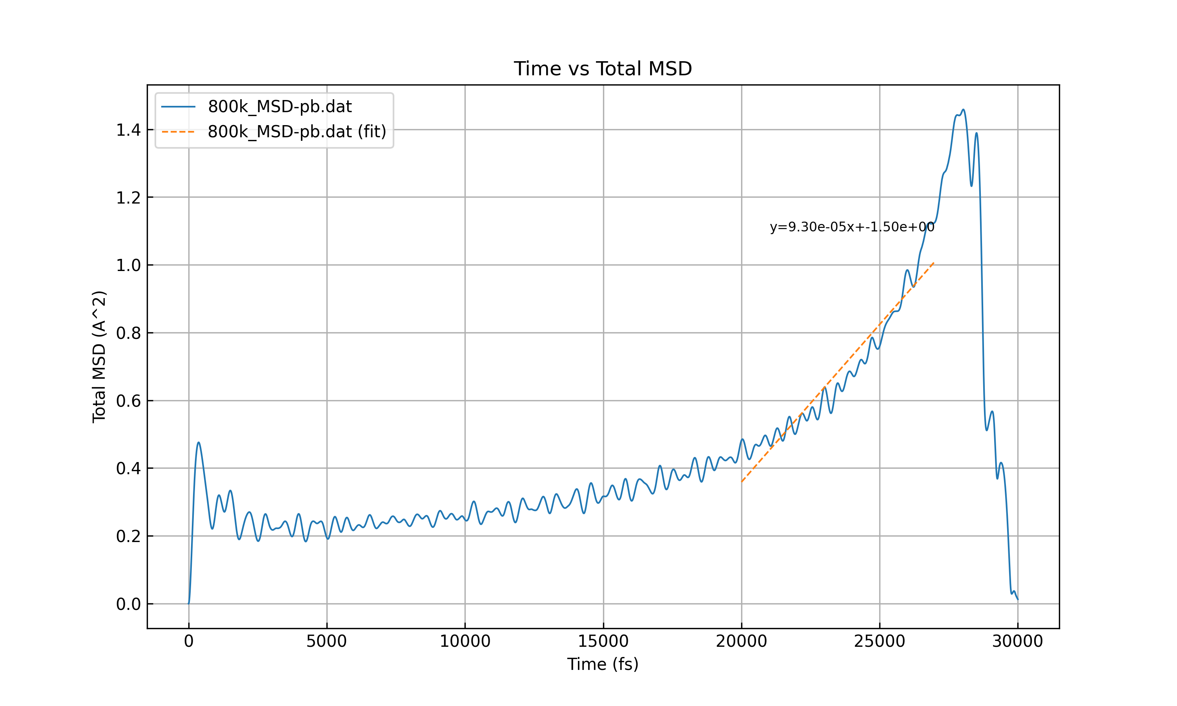
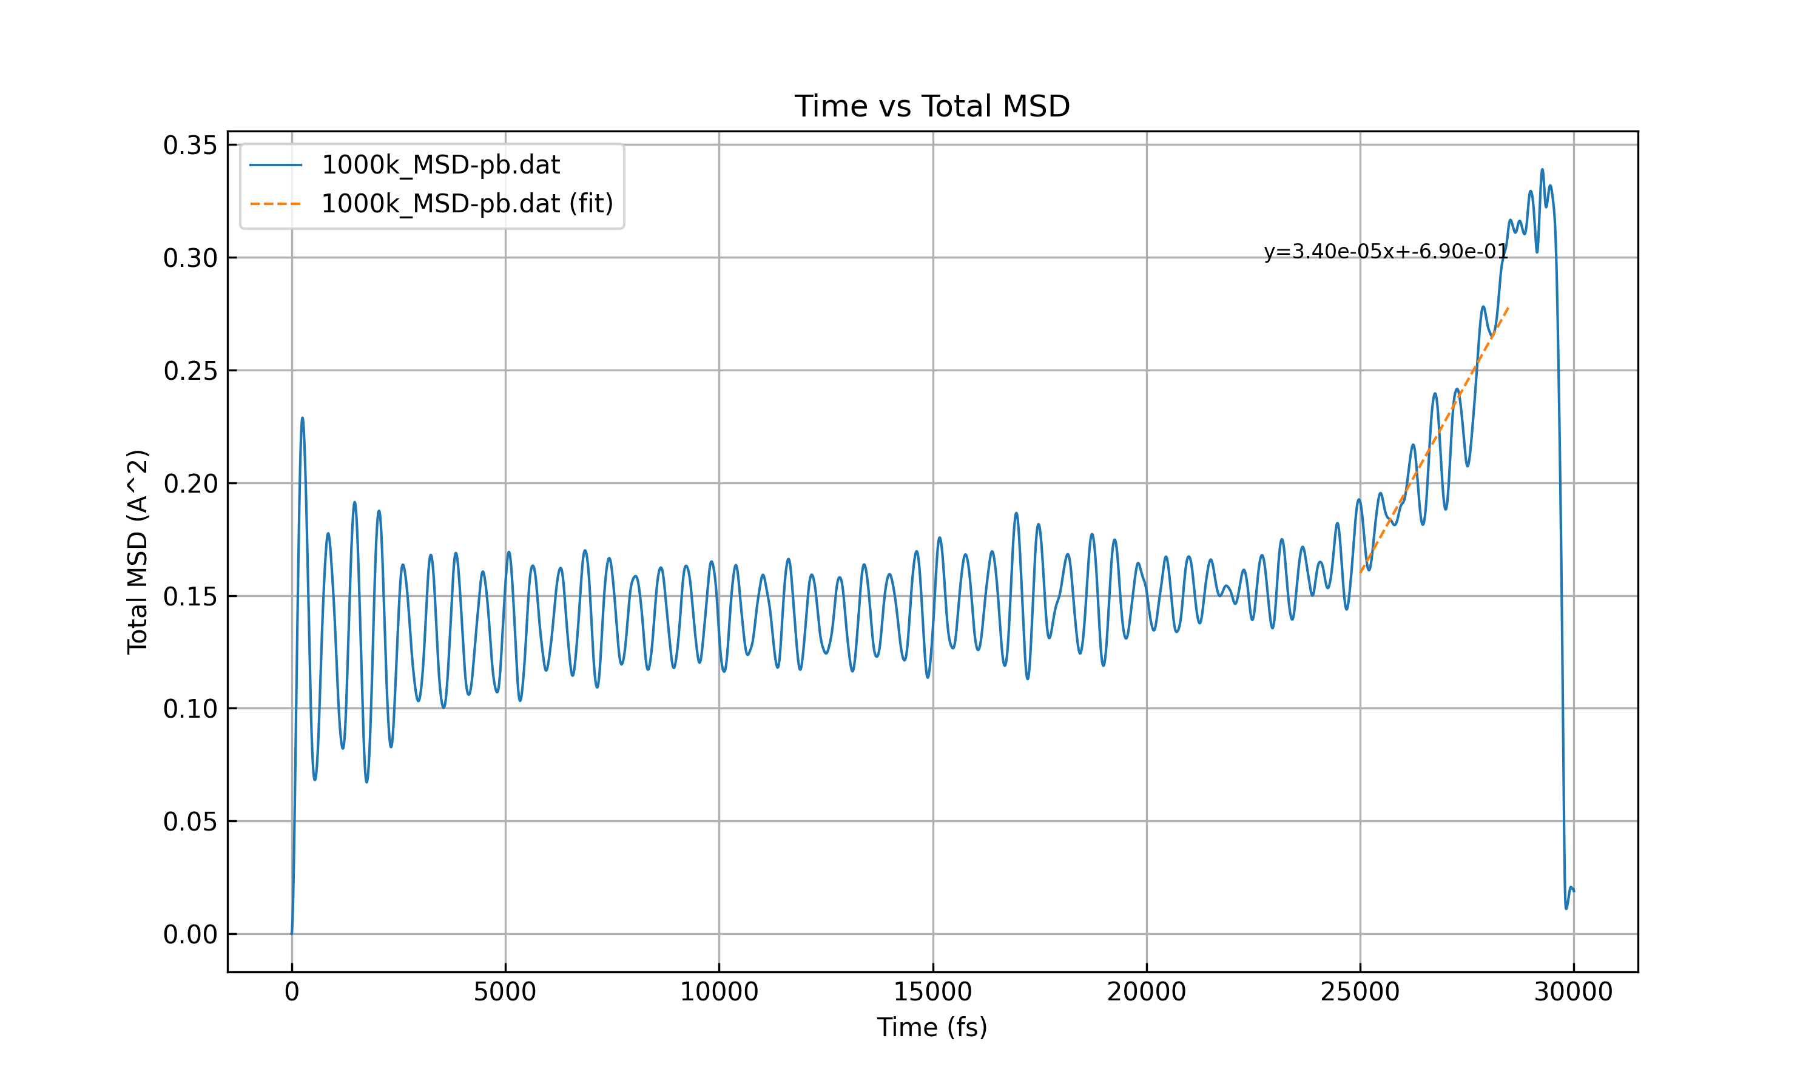
模拟结果——30ps

Slide 10
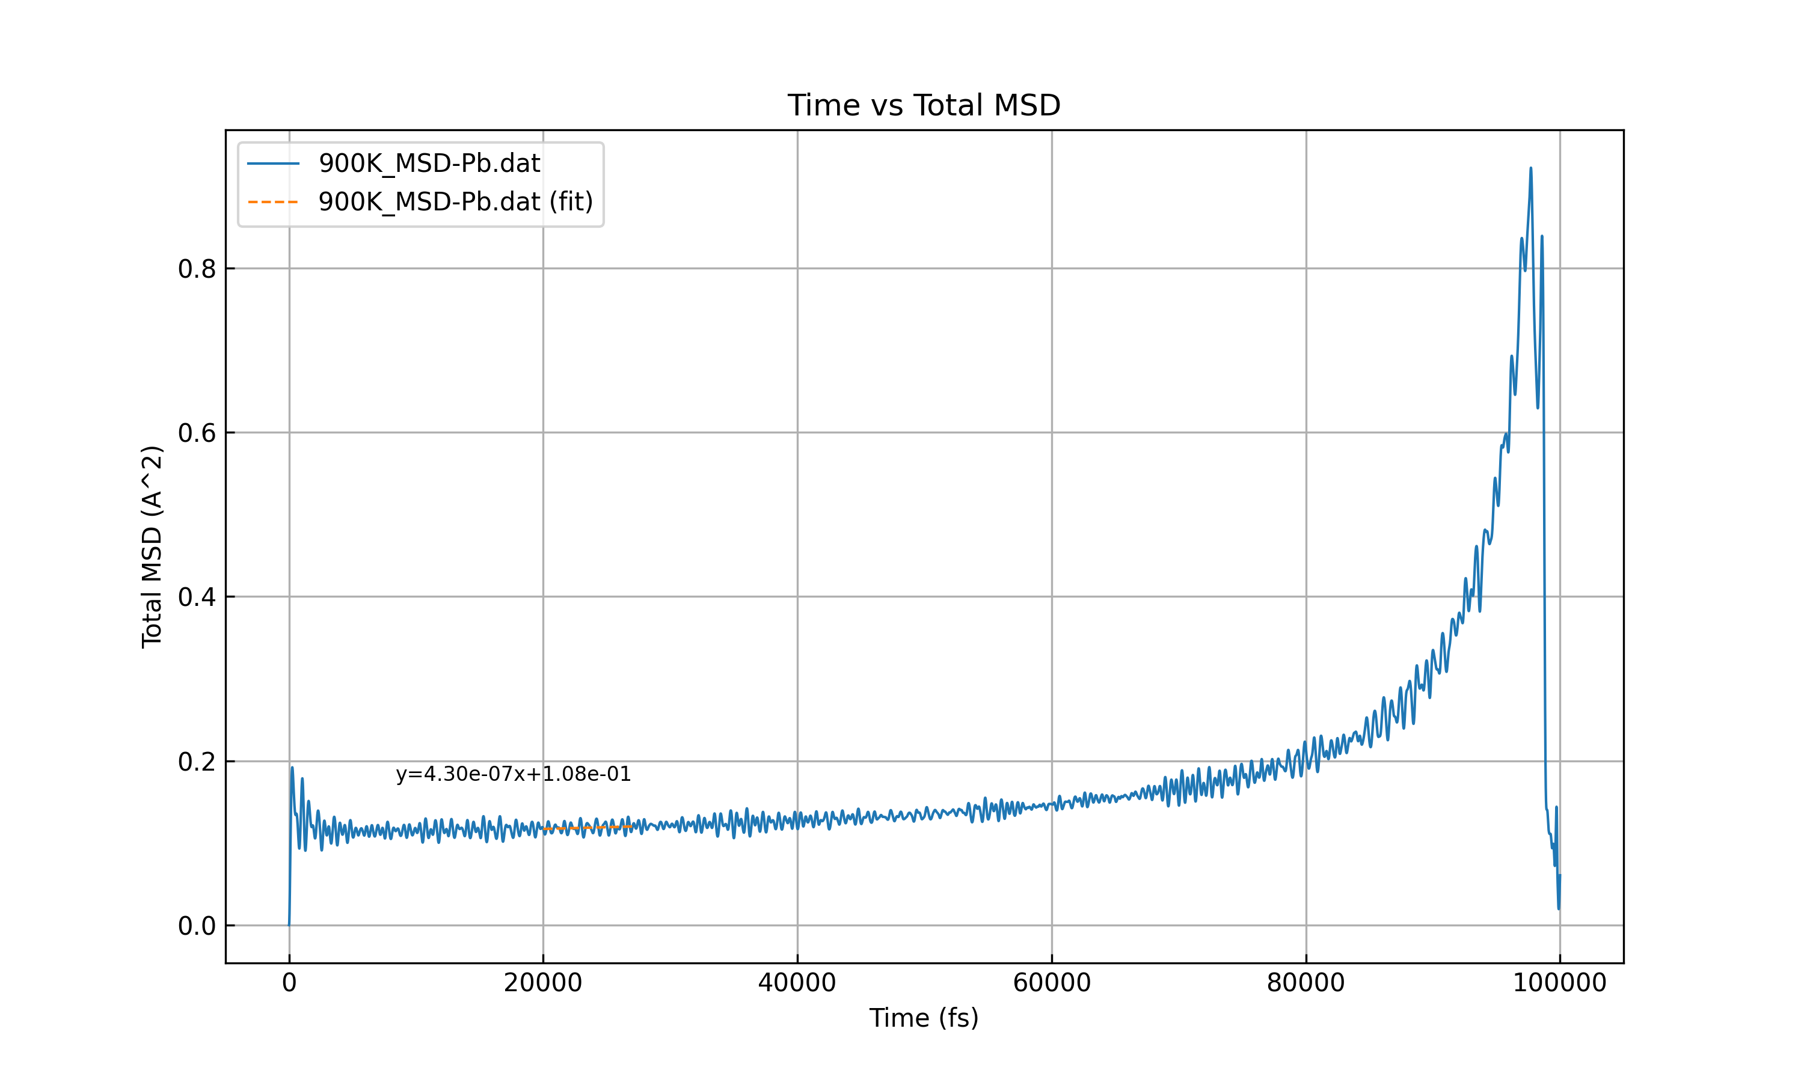
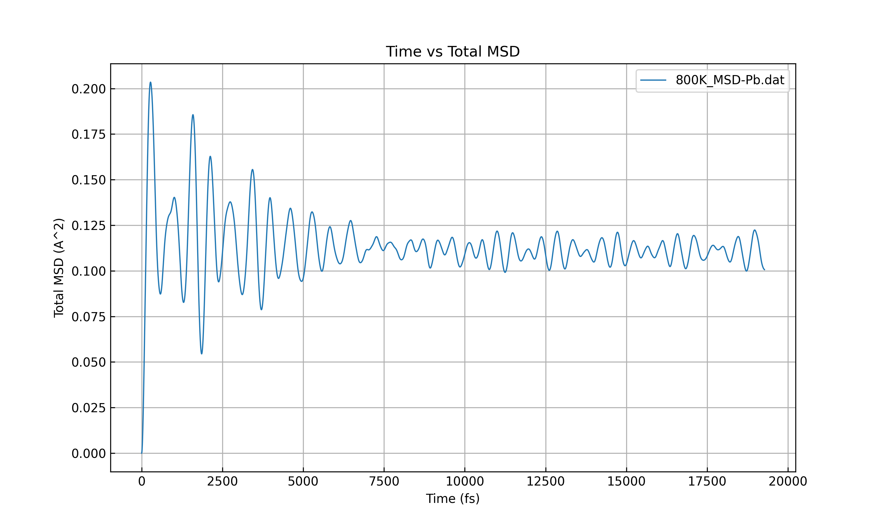
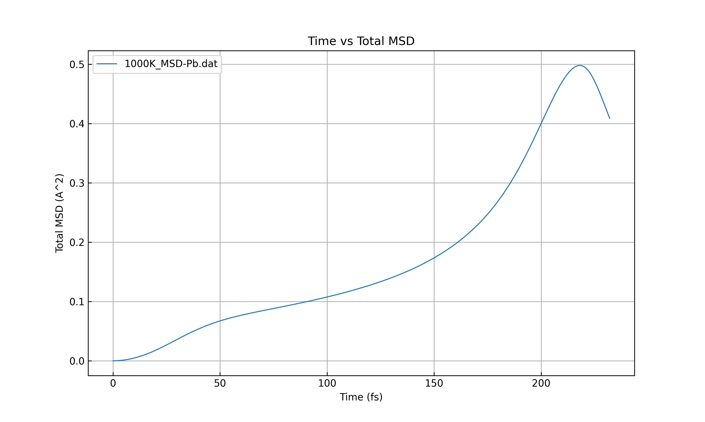
模拟结果——100ps

Slide 11
目前存在的问题与难点
元素选取问题：
（1）锡石研究的大部分元素都是类质同象替换（即晶格位），这一种类的扩散天生就比较慢
（2）
扩散时长问题：
更长时间的扩散可能会有

